Slide 1
觀察法實作

Slide 2
作業：漢堡多少元？
請同學觀察周遭的早餐店或是便利商店，看看一個漢堡要多少元？

Slide 3
步驟一：決定觀察對象
請列出學校附近早餐店或便利商店。

Slide 4
步驟二：收集資料
造訪這些店家，觀察價目表或菜單，抄下漢堡的價格。

Slide 5
步驟三：輸入資料
將資料輸入Google試算表。

Slide 6
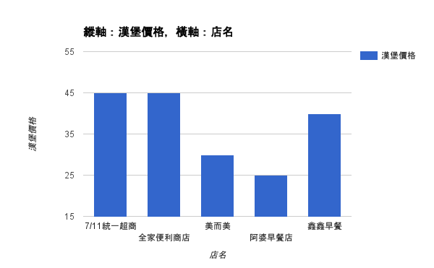
步驟四：詮釋資料
將試算表的資料轉成圖表，可以進一步地分析資料的意義。
你會如何詮釋下面圖表的資料？

